Slide 1
Escuela Normal de Educación Preescolar Aneyra Karem Rivera Trujillo
El Entorno Natural
Enero del 2013

Slide 3
Introducción
Ver
video

Slide 4
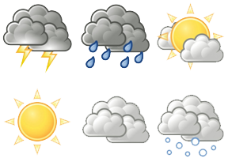
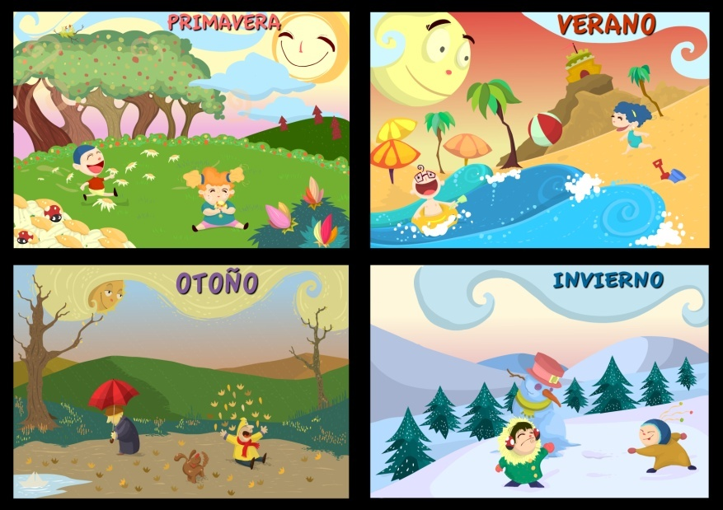
Menú principal
Estados del tiempo
Estaciones del año

Slide 5
¿Cual es el nombre de cada clima?
Soleado
lluvioso
Tormentas
Nublado

Slide 7
CREDITOS
TIPOD DE LETRAS DE
HTTP://WWW.DAFONT.COM

